Slide 1
ТРГОВИНА НА ВЕЛИКО ОПРЕМОМ ЗА ГРЕЈАЊЕ И ХЛАЂЕЊЕ
“VISION” ДОО
“Хладно или вруће, еко уређаје имајте код куће”

Slide 2
ВПД “VISION” d.o.o
Пуно пословно име: Виртуелно привредно друштво за трговину на велико опремом за грејање и хлађење „VISION“ д.о.о.
Правна форма: Друштво са ограниченом одговорношћу
Седиште: Трг краља Милана 8, Ниш
Регистарски број: 09010600231
Матични број: 07010247
ПИБ: 100107233

Slide 3
МИСИЈА, ВИЗИЈА И ЦИЉЕВИ
Мисија привредног друштва „VISION“ d.o.o. је снабдевање потрошача производима врхунског квалитета који омогућавају економичније и еколошки здравије искоришћење топлотне енергије.
Визија нашег предузећа јесте да постанемо највећи дистрибутери уређаја који користе обновљиве изворе енергије на простору Србије.
Циљеви:
Успостављање чврсте позиције на тржишту.
Препознатљивост
Задовољење потреба купаца

Slide 4
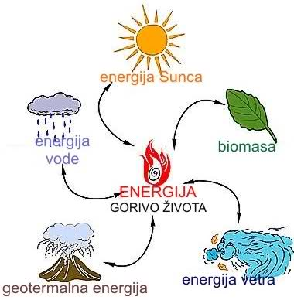
Обновљиви извори енергије
Обновљива енергија је енергија добијена из природних извора, као што су сунчева светлост, ветар, вода, биомаса и геотермичка топлота.
Начин на који можемо да се ефикасно боримо за уравнотежавање климатских услова на Земљи јесте развој технологија које користе енергију добијену из обновљивих извора.

Slide 5
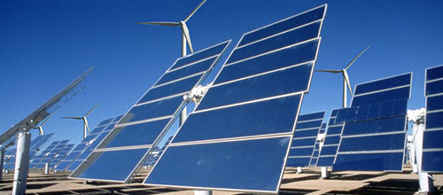
Соларни панели
Енергија сунца може се користити за грејање помоћу соларних топлотних колектора или за производњу енергије употребом фотонапонских соларних ћелија.

Slide 6
Котлови на пелет
Пелет је еколошки чисто гориво које настаје пресовањем остатака од дрвних прерађевина, сламе, папира, љуске ораха, и све то без додавања хемиских средстава.

Slide 7
ПОСЛОВНИ ПАРТНЕРИ
Добављачи
“Аероклима” д.о.о - климе
“Леонардо” д.о.о - котлови
“Аладин” д.о.о – соларни панели
“Консеко” д.о.о - радијатори
Купци
“Петар Пан” д.о.о.
“Димитрије” д.о.о.
“Сим” д.о.о.
“Тик Так” д.о.о.
“Сафир” д.о.о.

Slide 8
Организациона структура
Генерални менаџер
Менаџер књиговодства
Менаџер општих и кадровских послова
Менаџер комерцијале
Референти књиговодства
Референти ОКП-а
Референти комерцијале
Укупно 50 запослених радника

